Slide 1

Análise do Impacto de fatores sociais nas Notas dos Aluno no ENEM 2017
Evandro Antunes Durda Capelari RA191509
Gustavo Candido da Silva RA191511
Leonardo Favero Bocardi RA120767
Ricardo da Silva RA191521

Slide 2
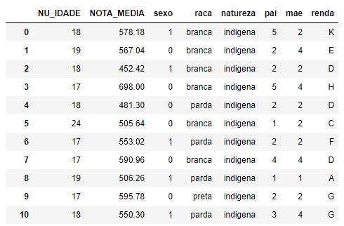
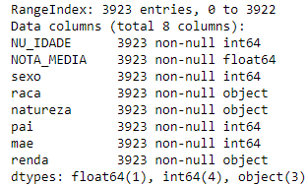
Dados observados

Slide 3
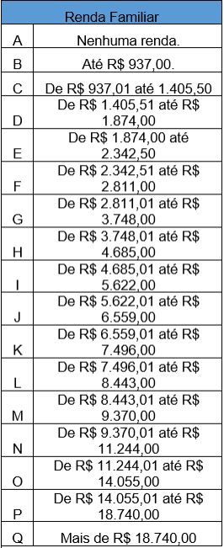
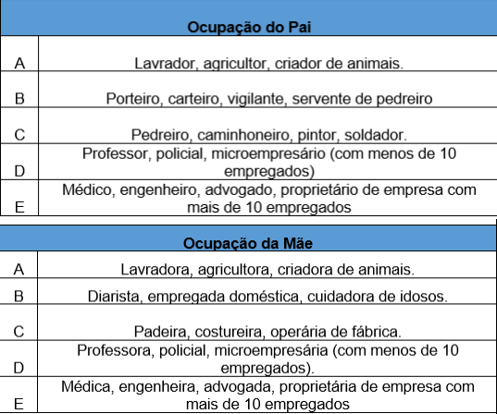
Dicionário de Dados

Slide 4
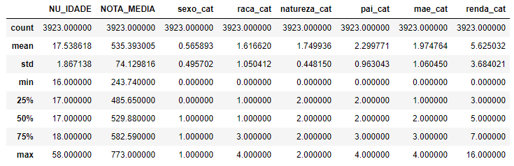
Análise Descritiva

Slide 5
Quais os fatores tem diferença na influência da Nota.
A maioria dos fatores sociais são categorias, mas antes de verificar a influência dessas variáveis nas mesmas, executamos o teste de Shapiro nas notas para verificar se os dados tem um distribuição normal.
H0 = os dados não tem distribuição normal
H1 = as notas tem distribuição normal.
Nível de Significância abaixo de 5% Aceita hipótese nula.

Slide 6
Teste de Shapiro-Wilk
Valor verificado: 1.33e-6
Valor abaixo do nível de significância
Rejeitamos a Hipótese nula.

Slide 7
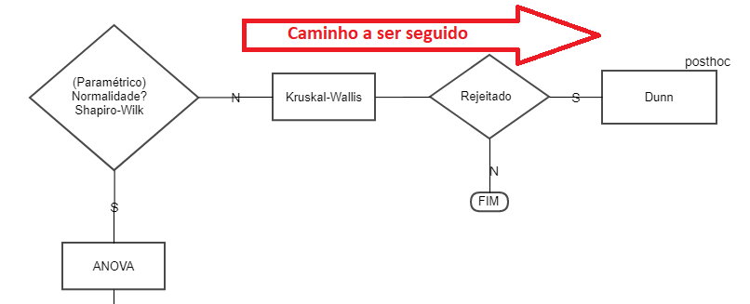
Como a distribuição não é normal, usaremos Kruskal-Wallis para verificar se há diferenças entre as categorias.

Slide 8
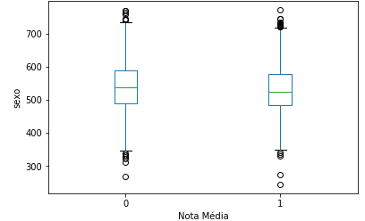

Existe diferenças entre os Sexos
Kruskal-Wallis=============
kw value: 6083.773813799077
P value: 0.0
Média Sexo 0: 539.0278
Média Sexo 1: 532.6047
Diferença entre as médias: 6.4231
Teste Dunn

Slide 9
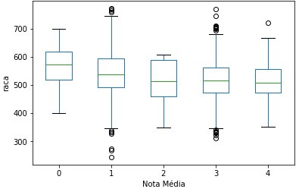
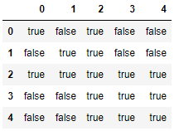
Existe diferenças entre os Raça
Categoria | Raça
0 | Branca
1 | Parda
2 | Preta
3 | Amarela
4 | Indígena
Kruskal-Wallis=============
kw value: 6143.208149087871
P value: 0.0

Slide 10
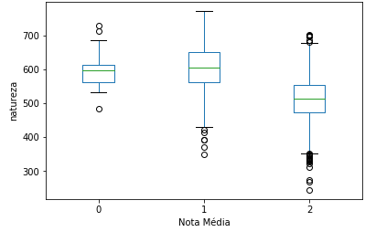
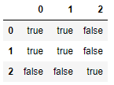
Existe diferenças entre Natureza do ensino
Categoria | Natureza
0 | Pública
1 | Privada
2 | Exterior
Kruskal-Wallis=============
kw value: 6231.407193209667
P value: 0.0

Slide 11
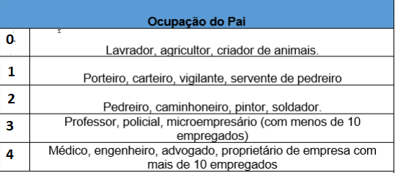
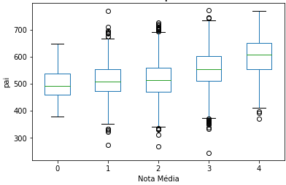
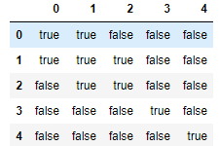
Existe diferenças entre ocupação do Pai
Kruskal-Wallis=============
kw value: 5952.684263232041
P value: 0.0

Slide 12
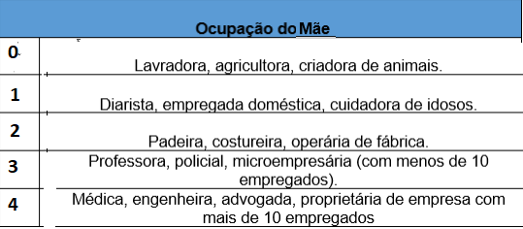
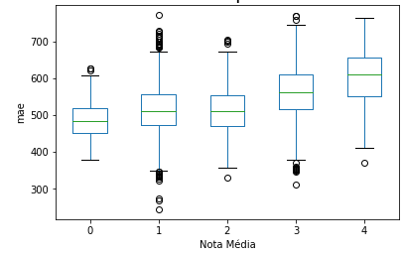
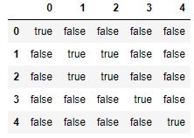
Existe diferenças entre ocupação do Mãe
Kruskal-Wallis=============
kw value: 5982.244867160137
P value: 0.0

Slide 13
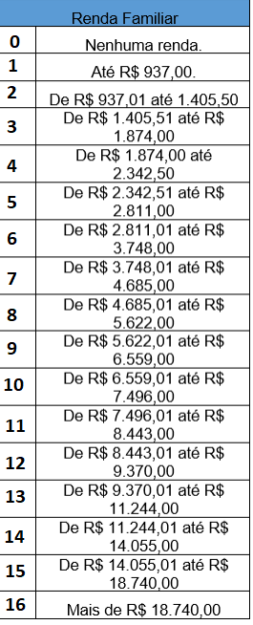
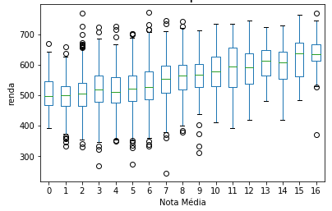
Existe diferenças entre Rendas familiares.
Kruskal-Wallis=============
kw value: 5892.0960571840005
P value: 0.0

Slide 14
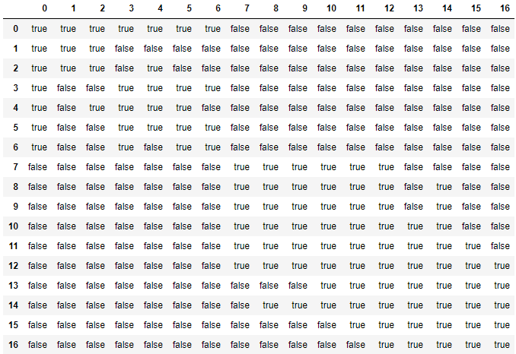
Existe diferenças entre Rendas familiares.

Slide 15
Podemos prever a nota de um aluno?
Usando uma regressão linear multivariada pelas categorias Renda, Ocupação do Pai, Ocupação da Mãe, Raça e Natureza da Educação obtivemos a seguinte previsão:
===MAE===
MAE médio: 47.9637
MAE desvio padrão: 0.8747
===MSE===
MSE médio: 3790.6443
MSE desvio padrão: 132.2914
===RMSE===
RMSE médio: 6.9253
RMSE desvio padrão: 0.0632
Best Model SCORE (R² Adjusted): 0.2911
Best Model Intercept: 601.3256
Best Model Coef: 4.2155
Best RMSE: 6.7113

Slide 16
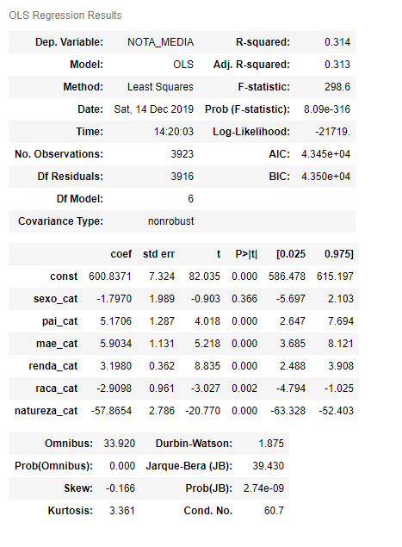
Usando o StatsModel

Slide 17
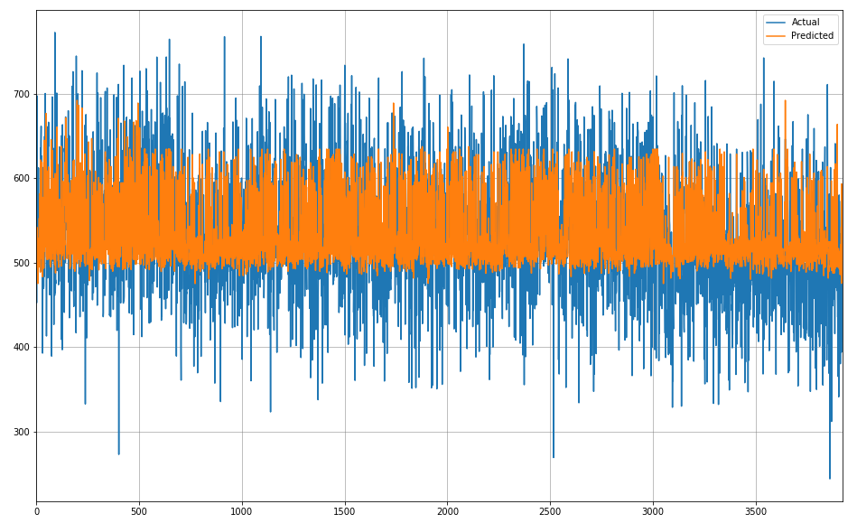
Gráfico da Previsão Completo

Slide 18
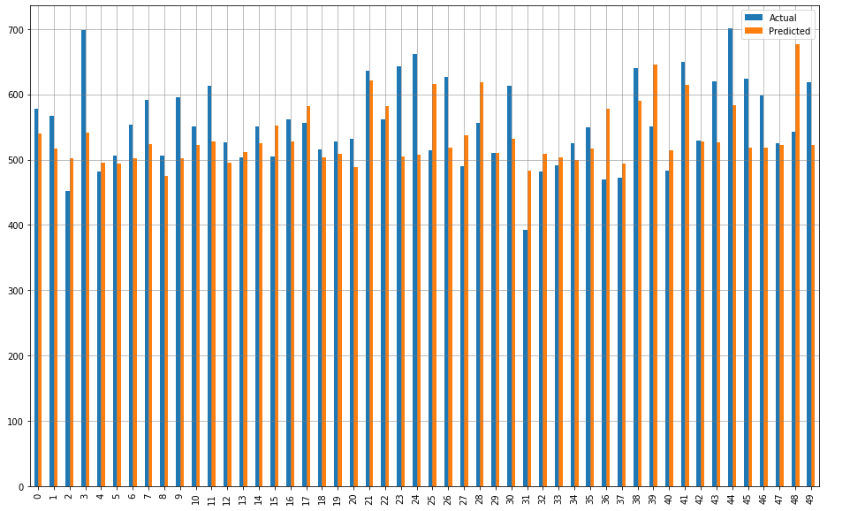
Gráfico da Previsão (Amostragem)

Slide 19
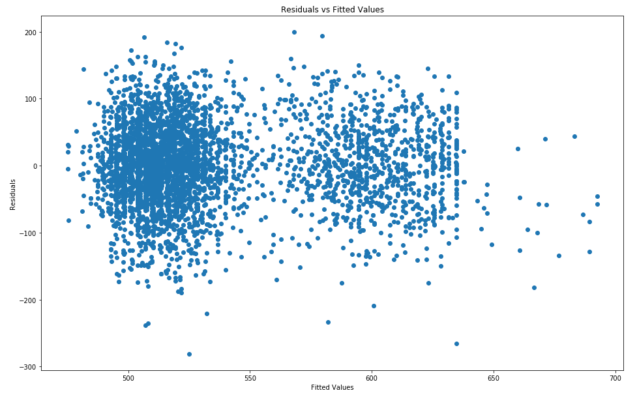
Análise do Erro: Homocedasticidade

Slide 20
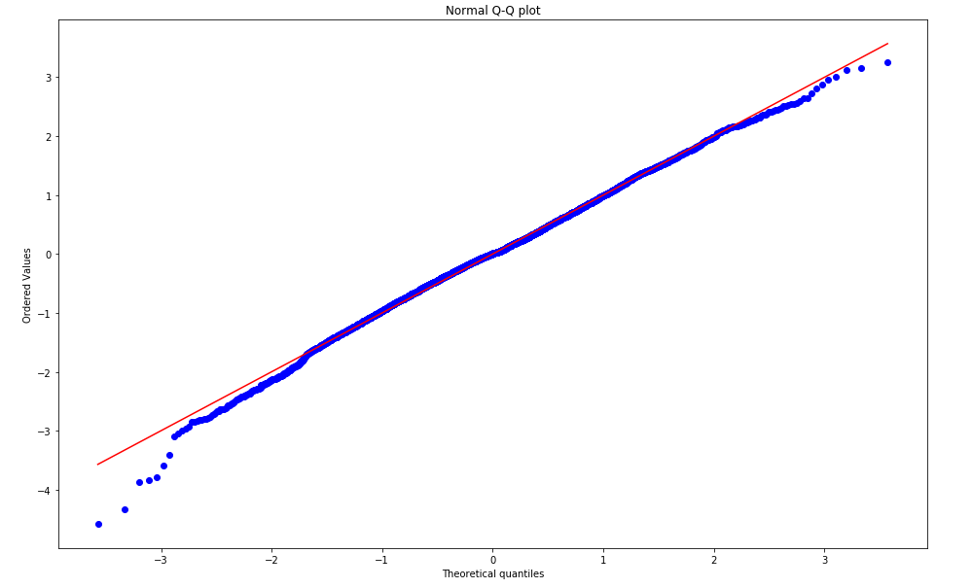
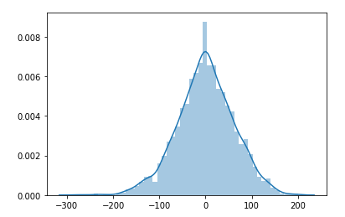
Análise da Normalidade do Erro – 𝑁(0, 𝜎2)

Slide 21
Conclusão
A diferença entre os sexos não reflete diferença significativa nas médias de nota.
A categoria 2 da Raça (Preta) apresenta semelhança com todas as outras categorias, e as categorias 3(Amarelo) e 4 (Indígena) também semelhanças entre si.
Que as maiores médias nota vem da categoria 1 (Particular) e as piores notas vem dos alunos da categoria 2 (Estrangeiros)
As categorias ocupação de Pai e Mãe possuem relações equivalentes. Onde filhos de pais com cargos que exigem mais estudo tem melhores notas no ENEM
A renda possui relação direta com o nota média final do aluno.
*Para alpha de 5%, concluímos que

